Slide 1

МИНОБРНАУКИ РОССИИ
Федеральное государственное бюджетное образовательное учреждение
высшего образования
«МИРЭА – Российский технологический университет»
РТУ МИРЭА
Институт комплексной безопасности и специального приборостроения
Кафедра КБ-4 «Интеллектуальные системы информационной безопасности»
Практическая работа на тему:
«KNIME Deep Learning - Keras»
Дисциплина: «Технологии интеллектуального анализа данных мониторинга безопасности»
Выполнил: студент группы ББМО-01-21
Фролов Павел Сергеевич

Slide 2
Чтобы обеспечить интеграцию KNIME Deep Learning – Keras, необходимо установить несколько частей головоломки: - Python (включая TensorFlow) - Keras - KNIME Deep Learning - Расширение Keras
2

Slide 3
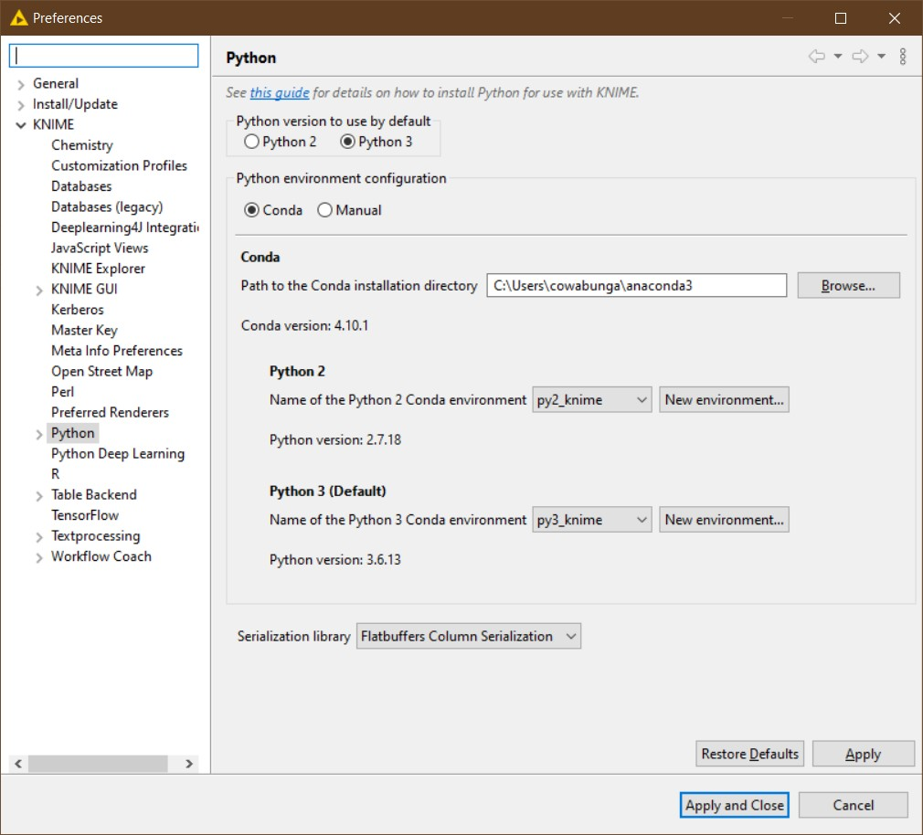
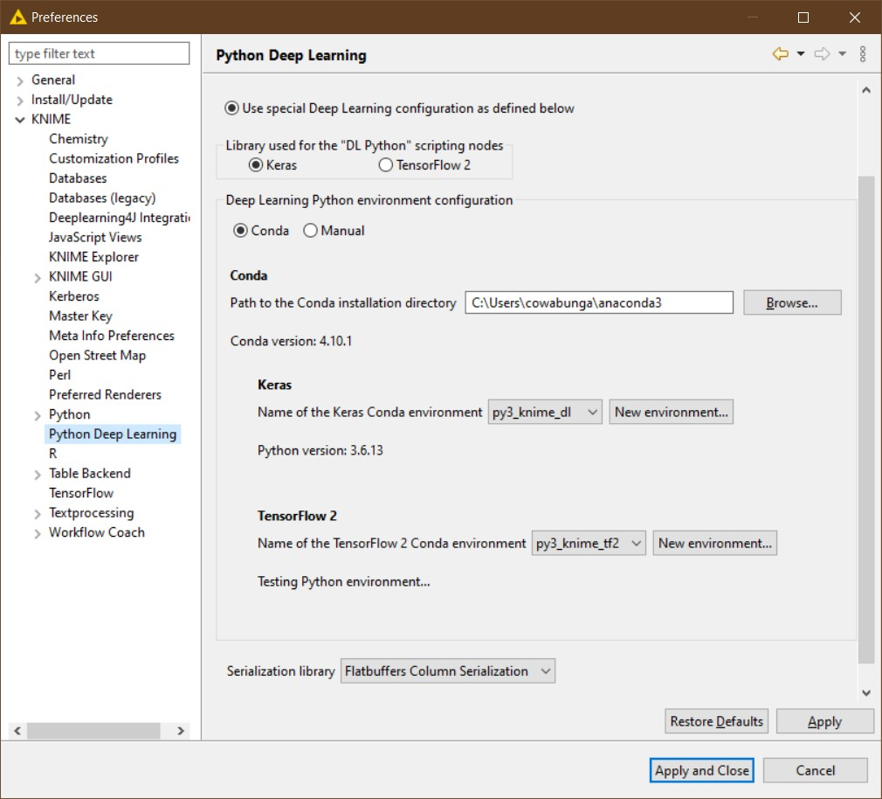
Установка и создание окружающей среды Python, с уже заранее установленным менеджером пакетов Conda
Рисунок 1 – Установленная окружающая среда в разделе Python
Рисунок 1 – Установленная окружающая среда в разделе Python Deep Learning
3

Slide 4
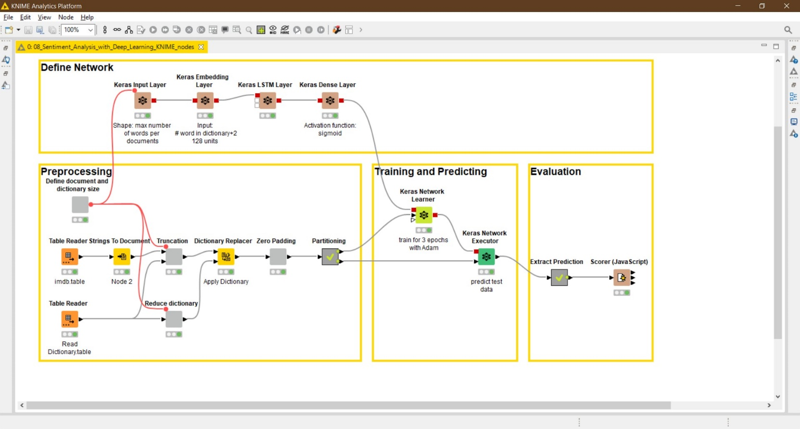
Представлена схема Sentiment_Analysis_With_Deep_Learning_KNIME_nodes
Рисунок 3 – схема Sentiment_Analysis_With_Deep_Learning_KNIME_nodes
4

Slide 5
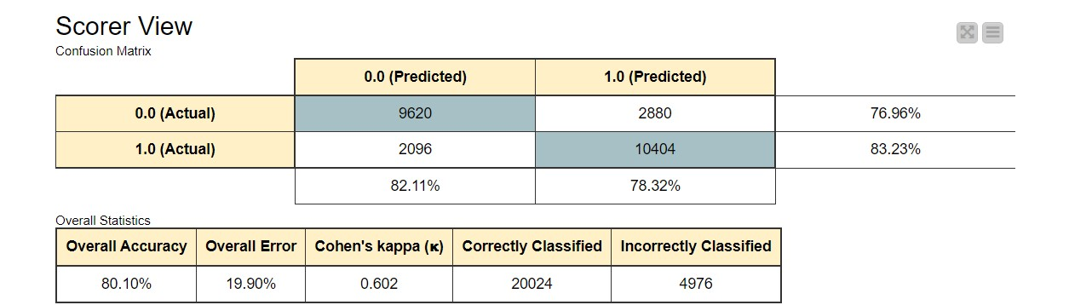
Результат выполнения алгоритма и представление матрицы ошибок.
Рисунок 4 – Матрица ошибок
5

